Slide 1
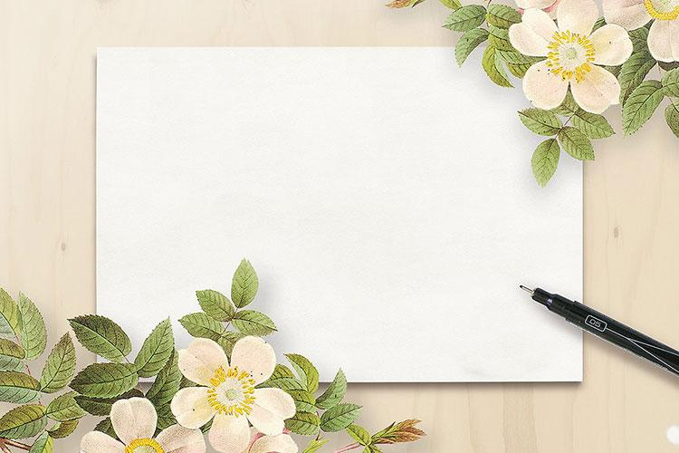
KẾT NỐI TRI THỨC VỚI CUỘC SỐNG
Toán 1
GV: Đồng Thị Ái Quỳnh

Slide 2
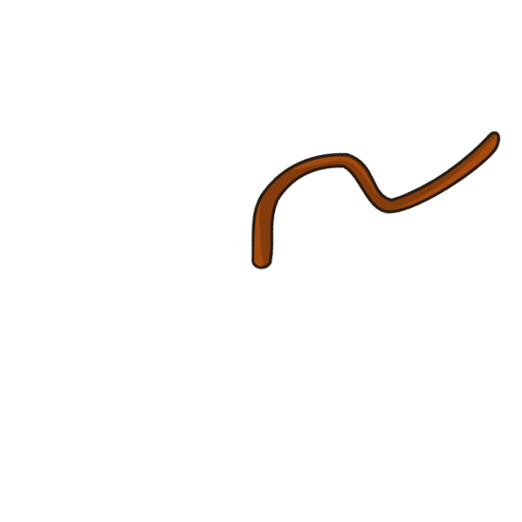
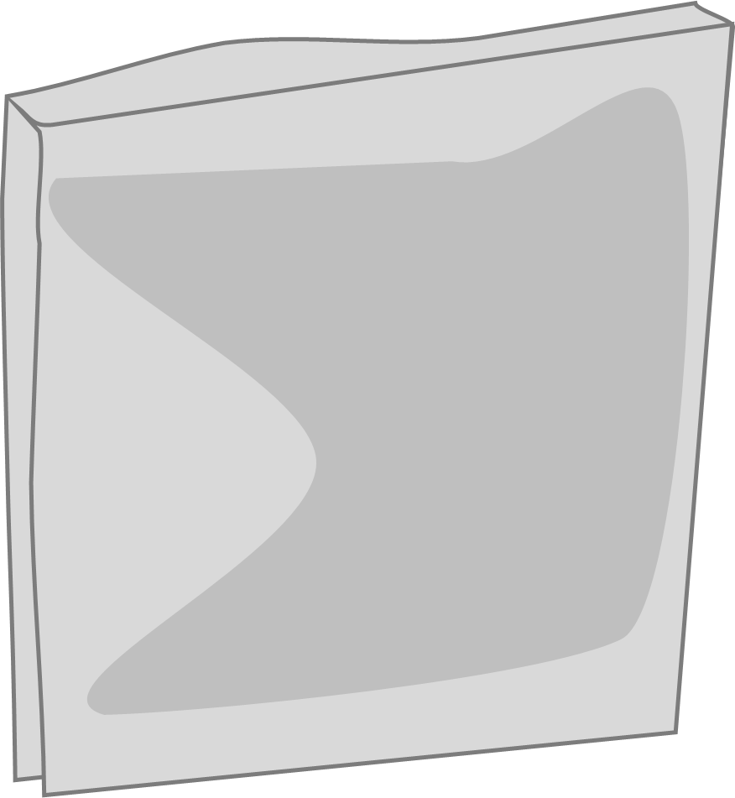
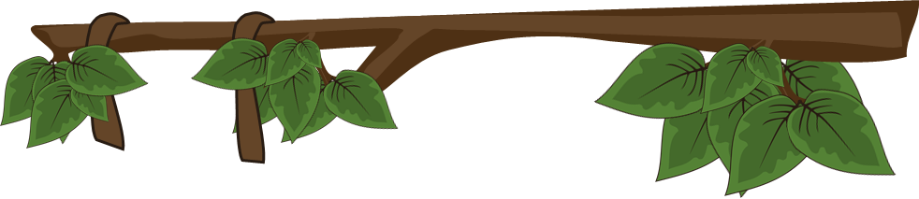
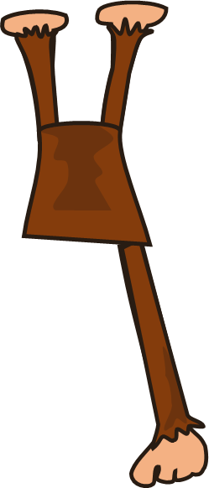
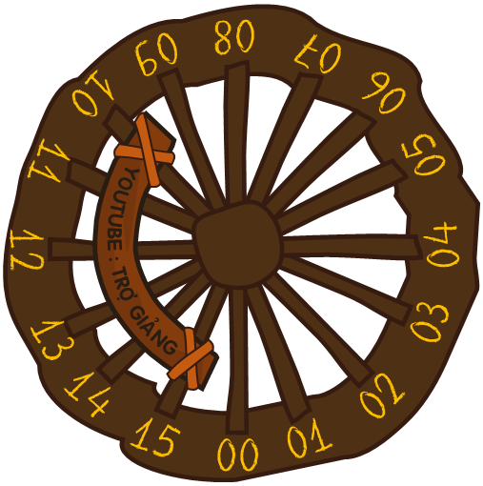
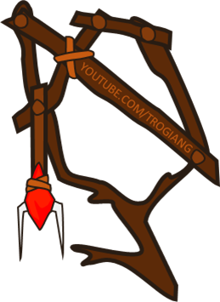
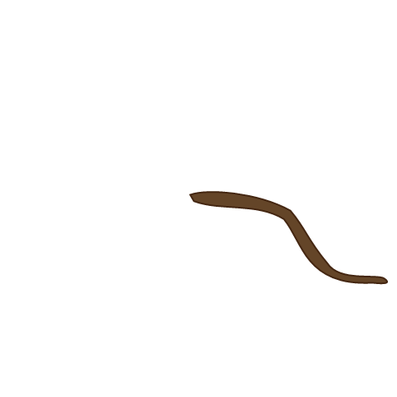


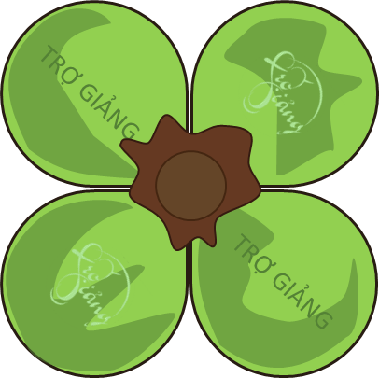

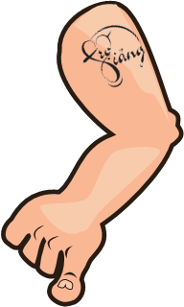


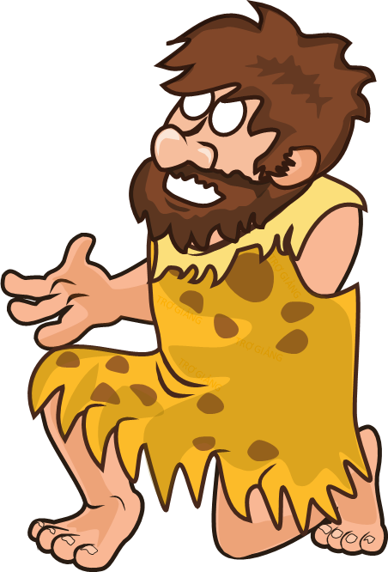


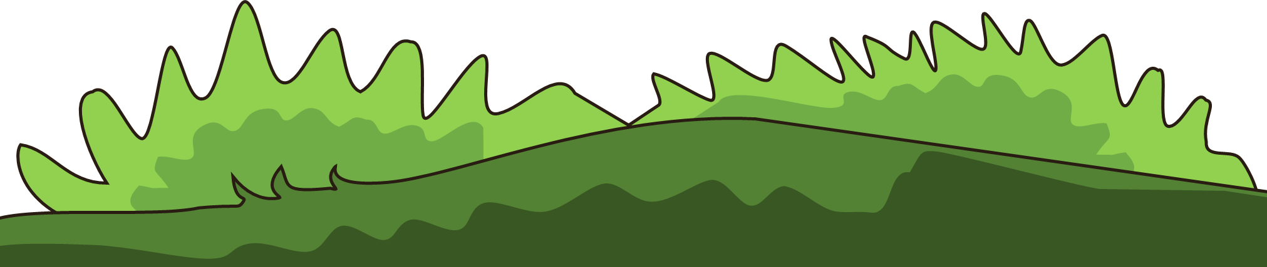
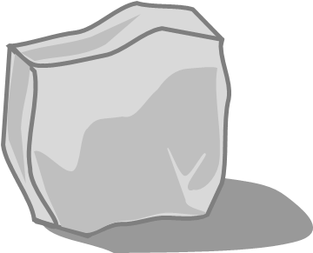

Theo bạn, điều gì xảy ra khi một người nguyên thủy nhìn thấy một quả bóng bay.
Tất nhiên, anh ta sẽ tìm cách tấn công nó để tự vệ.
Hãy giúp quả bóng bay tránh xa anh ta.
For you, what happens when the original human see a balloon.
Of course, he would manage to find ways how to attack it for self defince.
Try to let the balloon fly far way from him.
Cách chơi :
Học sinh: Học sinh trả lời thật nhanh câu hỏi trong vòng 15 giây ( Có thể đưa ra nhiều đáp án liên tục cho đến khi có đáp án đúng ).
Giáo viên : Nếu học sinh trả lời đúng chỉ cần bấm vào màn hình.
Bấm vào hòn đá có biểu tượng người để qua câu tiếp theo.
How to play :
Students: Students answers the questions quickly to within 15 second ( Muti answers may be given continuosly until there is a correct answer ).
Teacher : If the student answers correctly then teacher just click on the screen.
And click on the stone icon to continue the following questions.
..
DESIGN BY VO VAN XIN EM
TRỢ GIẢNG
BÓNG BAY
BALLOONS

Slide 3

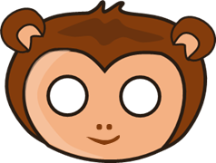
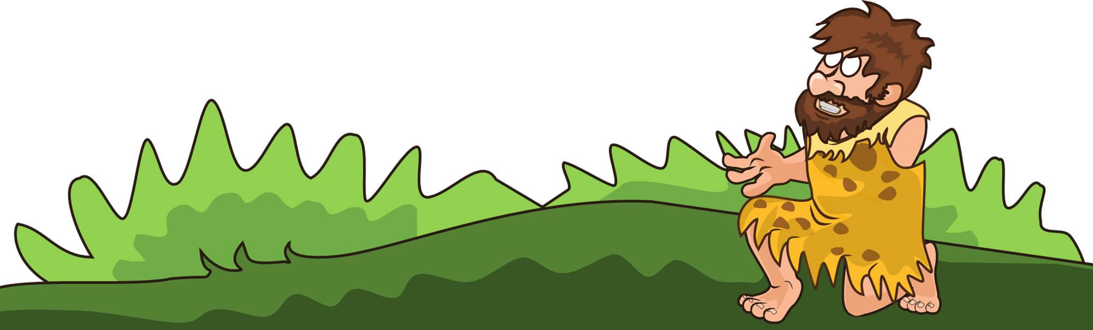
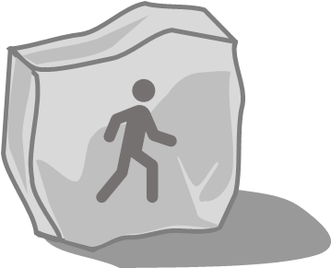
3 + 5 – 1 = ?
!!!

Slide 4
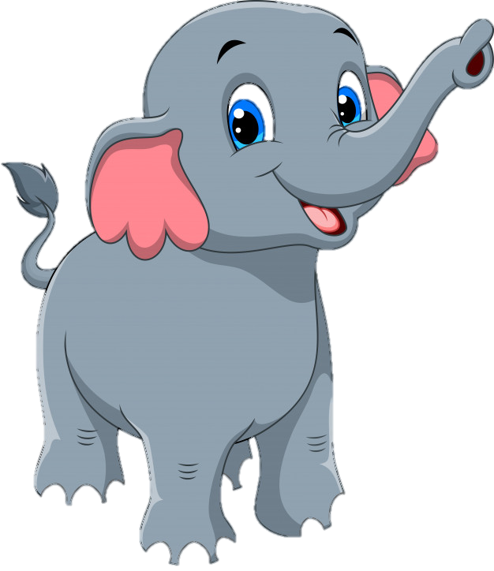
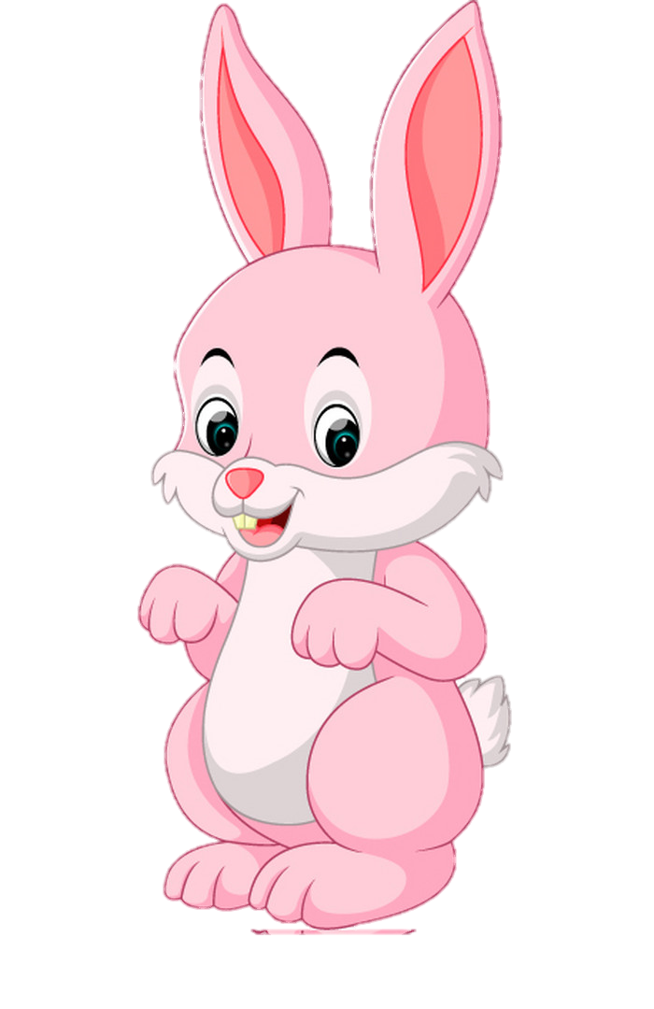
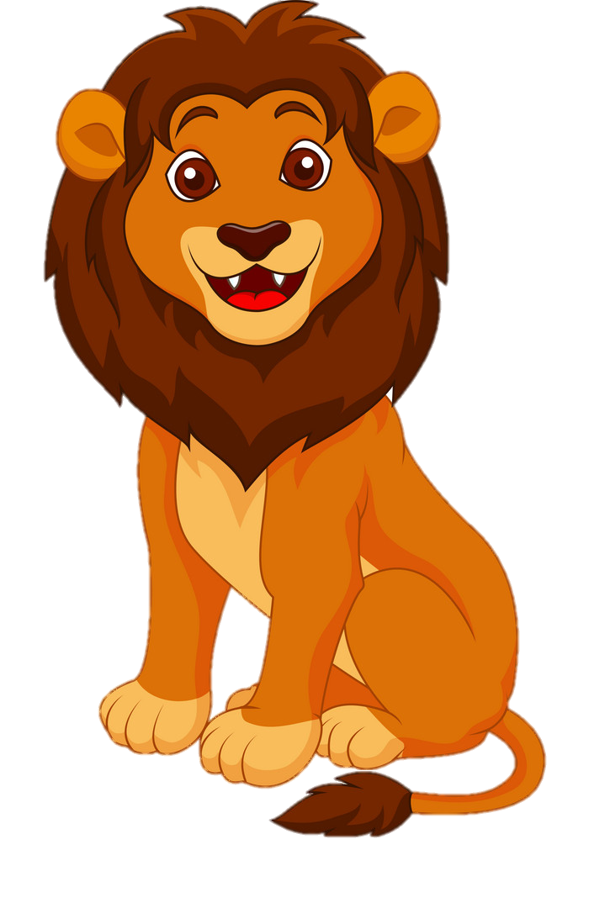

- đứng sau thỏ là con gì ?
!!!

Slide 5

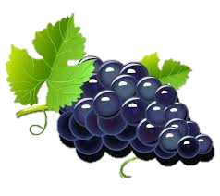
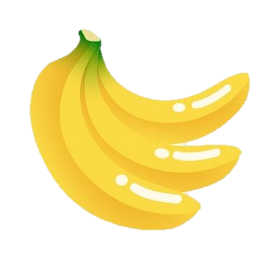
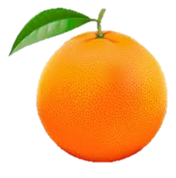

-
Từ trái qua phải: quả chuối ở vị trí thứ mấy ?
!!!

Slide 6

-
Từ trái qua phải: quả cam ở vị trí thứ mấy ?
!!!

Slide 7

-
Có tất cả bao nhiêu quả ?
!!!

Slide 8
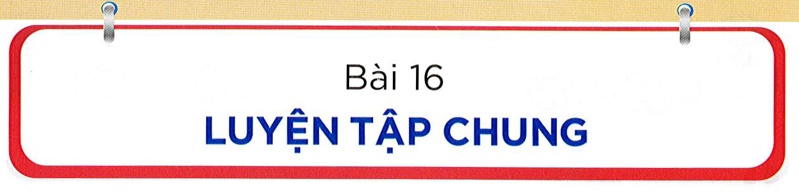

Tiết 1 ( trang 100 + 101)

Slide 9
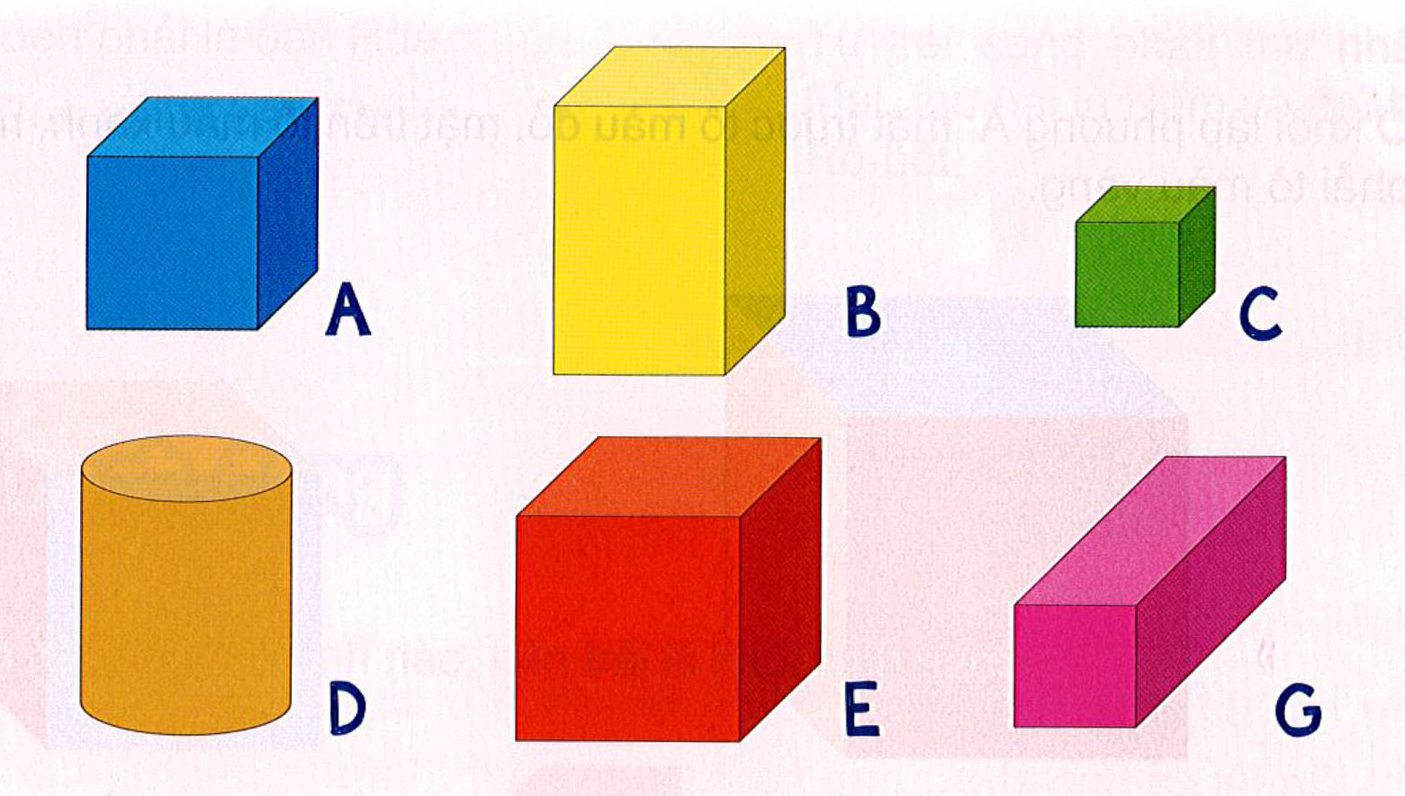

Slide 10

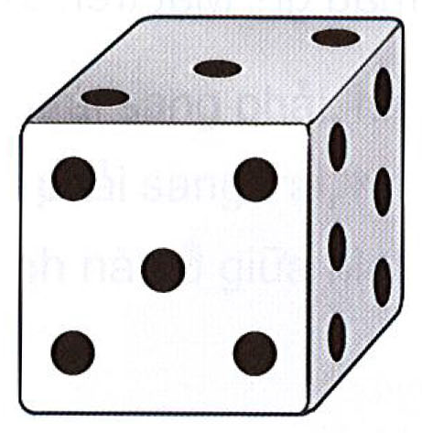
Có 5 chấm
Có 6 chấm
Có 3 chấm
- trước mặt em là bạn nào ?
- Sau lưng em là bạn nào ?
- Bên phải em là bạn nào ?
- Bên trái em là bạn nào ?

Slide 11

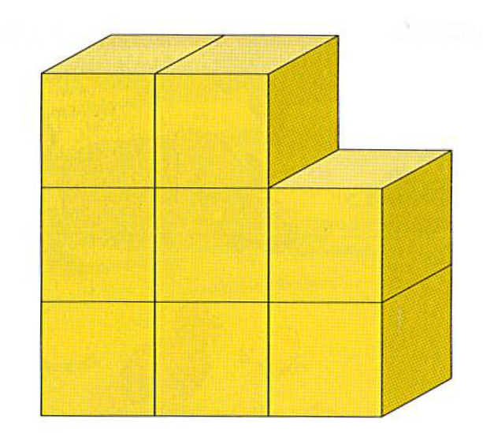
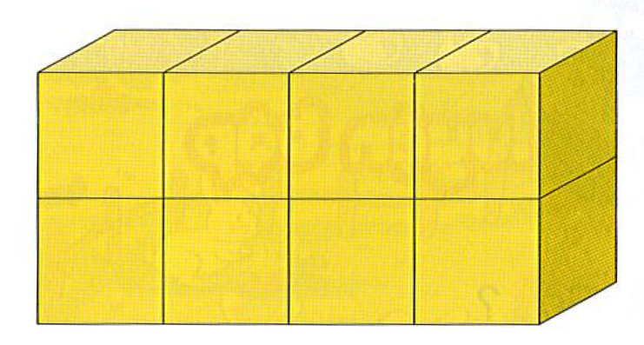
- Hình bên phải có mấy khối lập phương ?
- Hình bên trái có mấy khối lập phương ?
- Vậy em chọn câu nào ?

Slide 12
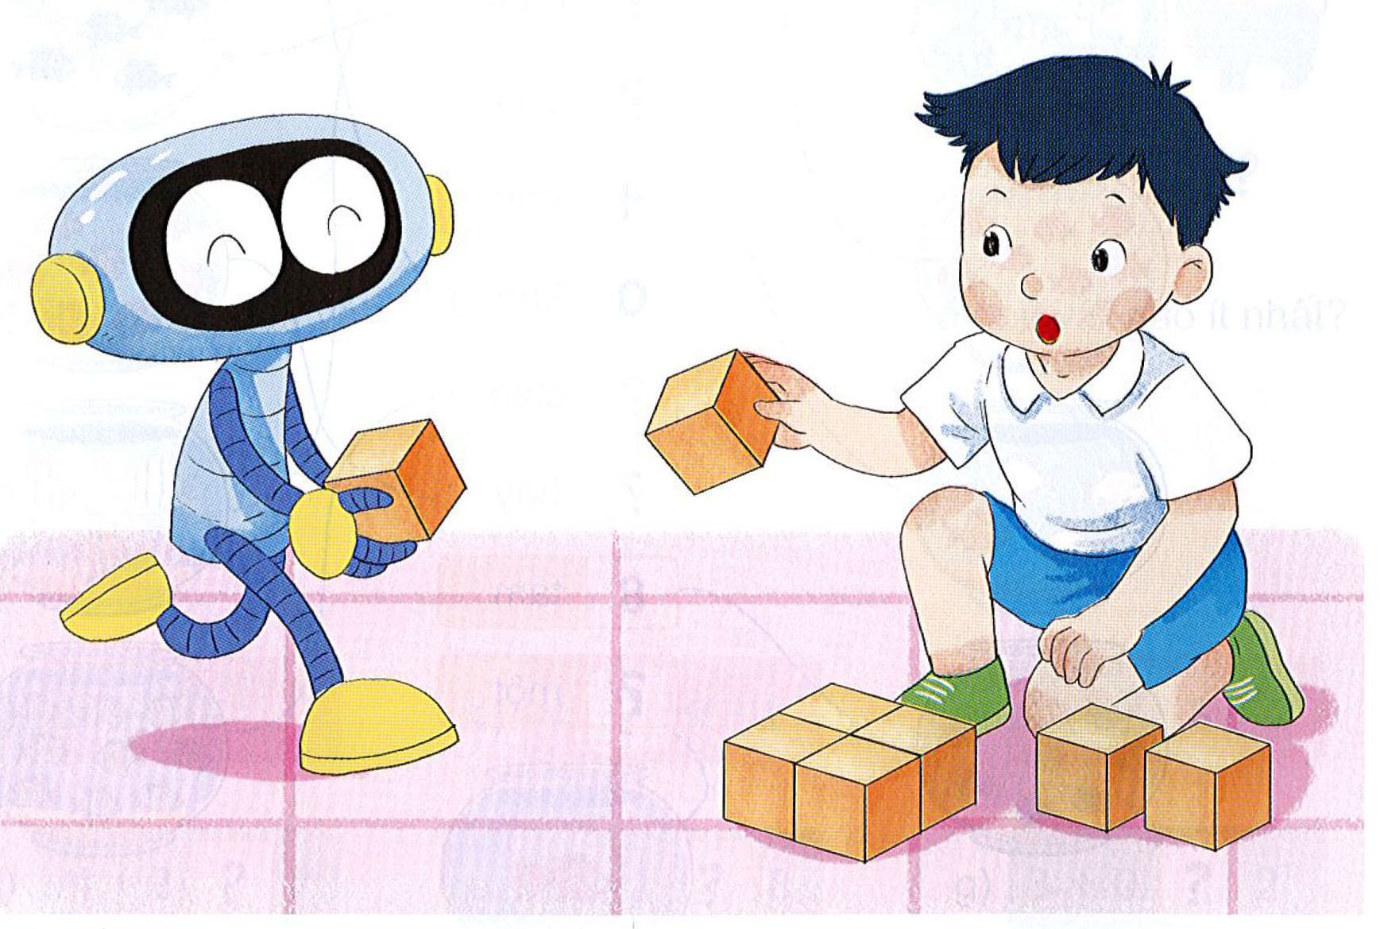

Slide 13
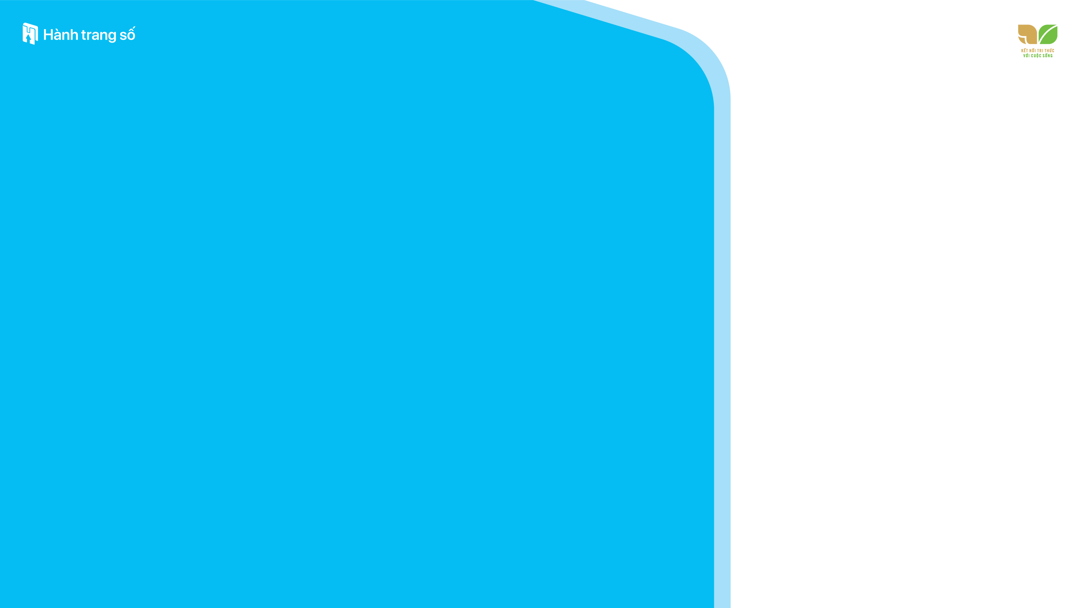

CỦNG CỐ
BÀI HỌC

